Slide 1
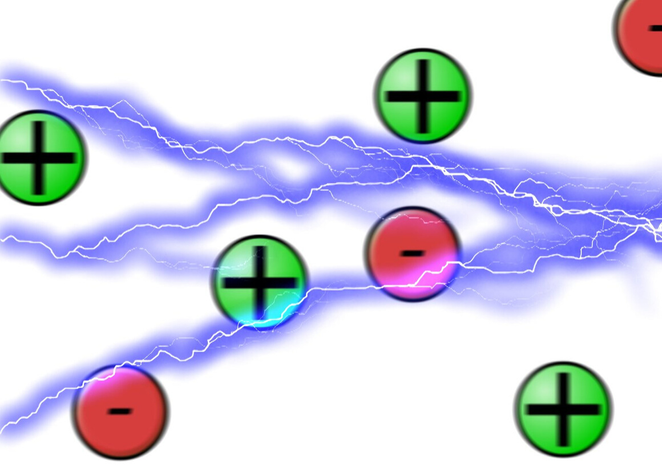
МЕТОДИСТ.САЙТ
Электрический
заряд
физика. 10 класс

Slide 2
01
Электрический заряд — это физическая величина, определяющая силу электромагнитного взаимодействия между объектами природы.
Каждое заряженное тело обладает некоторой величиной электрического заряда
q.
Электромагнитные взаимодействия принадлежат к числу наиболее фундаментальных взаимодействий в природе
Столь же фундаментальным типом взаимодействия является тяготение — гравитационное притяжение любых двух тел. Однако между электромагнитными и гравитационными взаимодействиями имеется несколько важных отличий.
1. Участвовать в электромагнитных взаимодействиях могут не любые, а только заряженные тела (имеющие электрический заряд ).
2. Гравитационное взаимодействие — это всегда притяжение одного тела к другому. Электромагнитные взаимодействия могут быть как притяжением, так и отталкиванием.
3. Электромагнитное взаимодействие гораздо интенсивнее гравитационного. Например, сила электрического отталкивания двух электронов в 1042 раз превышает силу их гравитационного притяжения друг к другу
Единицей измерения заряда
является Кулон (Кл)

Slide 3
02
Взаимодействие двух видов зарядов
Два вида заряда
Заряды разных знаков притягиваются друг к другу, а заряды одного знака друг от друга отталкиваются.
Это проиллюстрировано на рис. подвешенным на нитях шарикам сообщены заряды того или иного знака.
Два вида электромагнитного взаимодействия — притяжение и отталкивание — удобно описывать, вводя два вида электрических зарядов: положительные и отрицательные.
Существует два рода электрических зарядов, условно названных положительными и отрицательными.
Заряды могут передаваться (например, при непосредственном контакте) от одного тела к другому.
В отличие от массы тела электрический заряд не является неотъемлемой характеристикой данного тела.
Одно и то же тело в разных условиях может иметь разный заряд
1 Кл — это заряд, проходящий
через поперечное сечение проводника
за 1 с при силе тока в 1 А

Slide 4
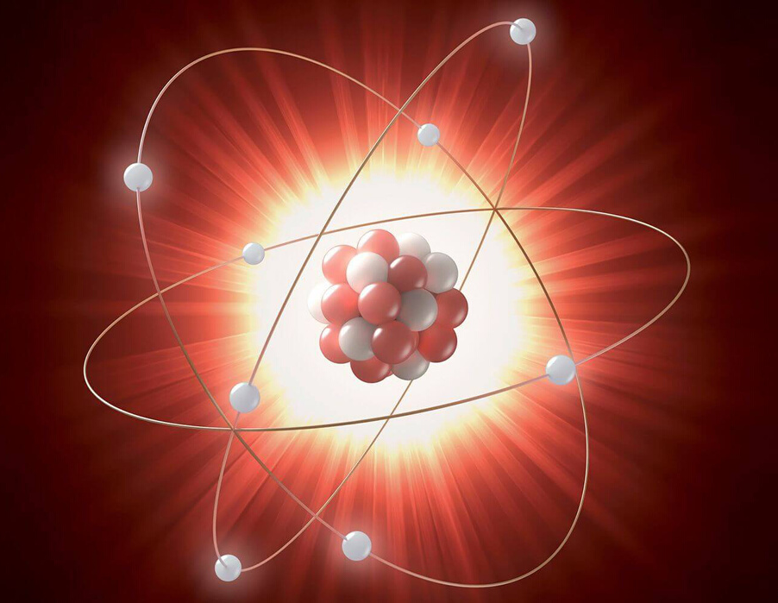
03
Повсеместное проявление электромагнитных сил объясняется тем, что в атомах любого вещества присутствуют заряженные частицы: в состав ядра атома входят положительно заряженные протоны, а по орбитам вокруг ядра движутся отрицательно заряженные электроны.
Заряды протона и электрона равны по модулю, а число протонов в ядре равно числу электронов на орбитах, и поэтому оказывается, что атом в целом электрически нейтрален.Вот почему
в обычных условиях мы не замечаем электромагнитного воздействия со стороны окружающих тел: суммарный заряд каждого из них равен нулю, а заряженные частицы равномерно распределены по объёму тела. Но при нарушении электронейтральности (например, в результате электризации) тело немедленно начинает действовать на окружающие заряженные частицы.
Заряд протона равен
1,6 · 10−19 Кл.
Заряд электрона противоположен ему по знаку
и равен−1,6 · 10−19 Кл.
Величина e = 1,6 · 10−19 Кл
называется элементарным зарядом.

Slide 5
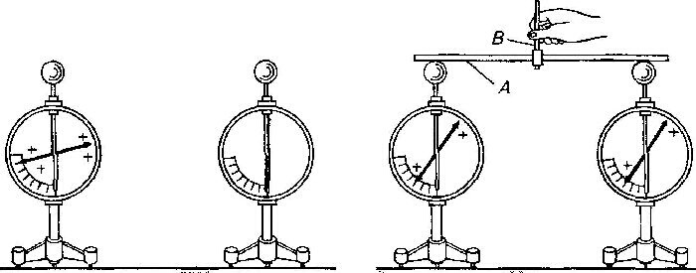
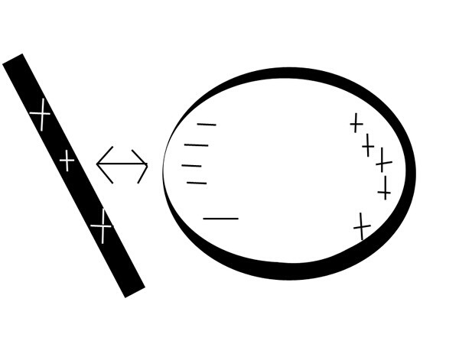
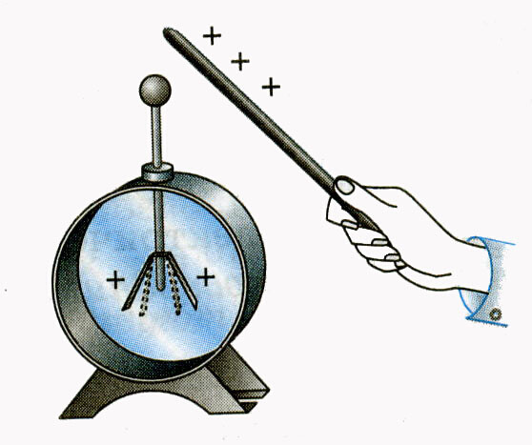
делимость электрического заряда
Почему в природе имеется наименьший заряд и почему его величина именно такова?Физика не может пока объяснить.
Заряд любого тела q всегда складывается из целого количества элементарных зарядов:
q = ±Ne.
Если q < 0, то тело имеет избыточное количество N электронов (по сравнению с количеством
протонов).
Если же q > 0, то наоборот, у тела электронов недостаёт: протонов на N больше
04
Передача заряда от одного тела к другому

Slide 6
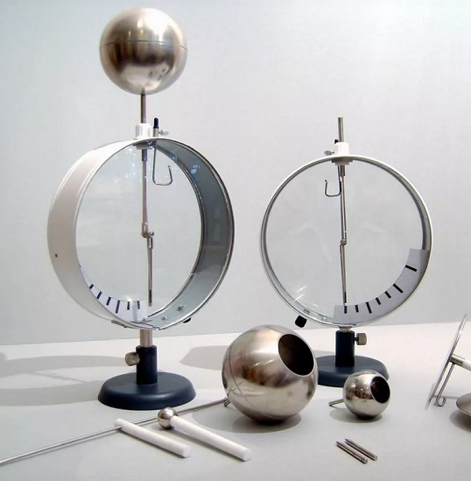
05
Способы измерения
Самый простой прибор для измерения – электроскоп. Он состоит из двух лепестков из фольги, расположенных на металлическом стержне. Конструкция накрыта стеклянным колпаком.
Более сложный прибор – электрометр . Прибор состоит из стержня электрометра, стрелки и шкалы. Благодаря наличию шкалы отклонение стрелки электрометра показывает количественную величину переданного электричества.

Slide 7
06
Закон сохранения электрического заряда утверждает, что в замкнутой системе тел не могут наблюдаться процессы рождения или исчезновения зарядов только одного знака.
закон сохранения
пример:
Алгебраическая сумма зарядов – величина постоянная:
q1 + q2 + … + qn = const
.

Slide 8
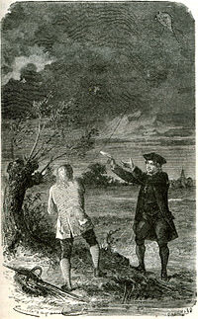
- закон сохранения заряда открыт
в 1747 г. Б. Франклином
-Понятие о положительном и отрицательном заряде ввёл
Бенджамин Франклин.
07
история
На существование электрических зарядов обращали внимание мыслители ещё до нашей эры. Однако они не способны были объяснить их природу и, тем более, описать взаимодействие.Прошло много веков до того момента, когда учёные вплотную занялись изучением электрических явлений, что и привело их к открытиям в данной области.
В частности Уильям Гильберт ещё в XVI веке, не понимая природы электричества, называл наэлектризованными тела, которые притягивали другие вещества.
Несмотря на то, что исследователи понимали факт распределения зарядов, они не смогли объяснить природу явления. Вплотную приблизился к пониманию элементарных частиц как носителей зарядов учёный-физик
Ш. Кулон.
Придуманный им термин «точечный заряд» помог учёному понять взаимодействие элементарных частиц, что привело его к открытию закона.На основании своего открытия, физик уже мог объяснить причину взаимодействия точечных заряженных тел

